Slide 1


الوحدة : الأولى
الدرس : إطلالات على الإعجاز القرآني
المبحث : اللغة العربية
الصف : الفصل الأول

Slide 2


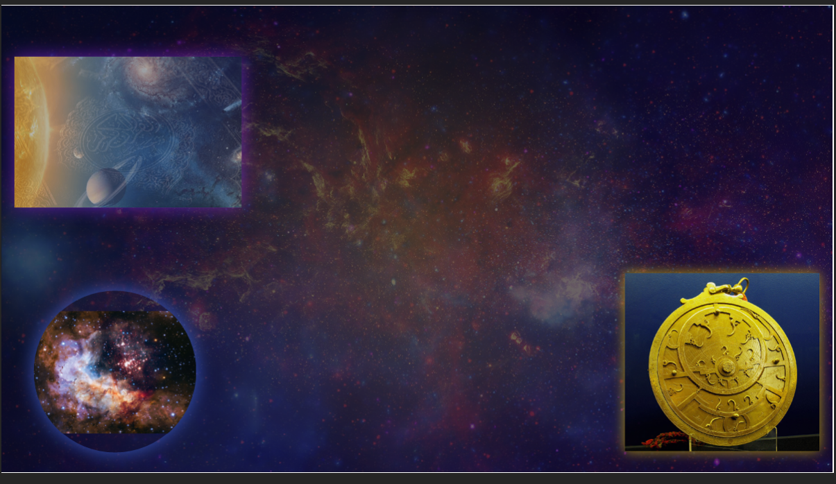
الكلية العلمية الإسلامية
الدرس : إطلالات على الإعجاز القرآني
الوحدة: الأولى
الصف : التاسع
المادة: اللغة العربية
إطلالات على الإعجاز القرآني
النتاجات
01:00 minutes
أن يقرأ الطالب النص قراءة سليمة
أن يعي الطالب إعجاز القرآن في حقيقة توسع الكون .

Slide 3
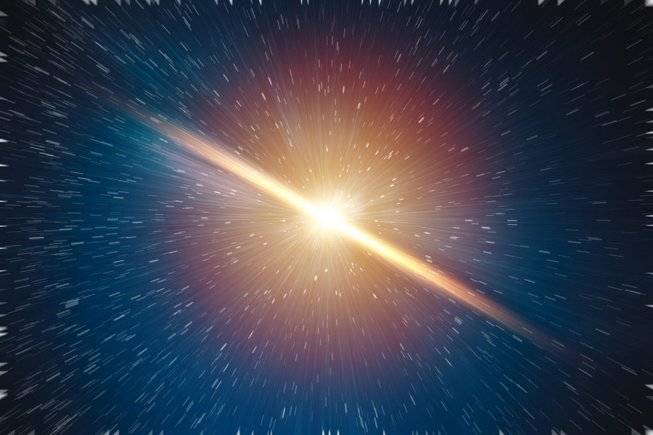

الكلية العلمية الإسلامية
الدرس : إطلالات على الإعجاز القرآني
الوحدة: الأولى
الصف : التاسع
المادة: اللغة العربية
03:00 minutes
استراتيجية الحائط المتكلم
التمهيد
الحائط المتكلم .
بمَ توحي لك هذه الصورة ؟

Slide 4
الكلية العلمية الإسلامية
الدرس : إطلالات على الإعجاز القرآني
الوحدة: الأولى
الصف : التاسع
المادة: اللغة العربية
01:00 minutes
تقويم قبلي
حادثة الانشطار الكوني تعني:
تفتُّت الأجرام السماوية .
تكسُّر الكويكبات وتناثرها .
ج - تحوُّل الجرم السماوي إلى حالة سائلة .
د- تحوُّل الجرم السماوي إلى حالة دخانية .

Slide 5
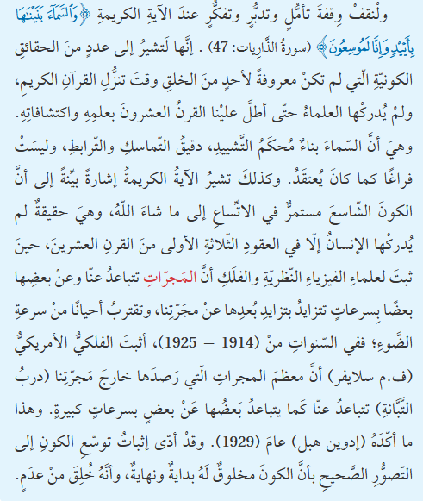
الكلية العلمية الإسلامية
معجزات كونية 2
الوحدة: الأولى
الصف : التاسع
المادة: اللغة العربية
التقديم
08:00 minutes
بعد قراءتك للنص أجِب عن الأسئلة التالية :
1- ما الفكرة الرئيسة من النص السابق ؟
2- ما جذر كلمة ( التّشييد ) في عبارة " السماء بناءٌ مُحكم التّشييد "؟
المعنى ............. الجذر .....................
3- ما الدليل القرآني على تمدُّد الكون ؟
4- كيف فسّر العلم الحديث ظاهرة تمدُّد الكون (اتّساع الكون)؟
تُبادل كل مجموعة جارتها الورقة وتقيِّمها
نشاط تعاوني Rally Robin

Slide 6
التغذية الرّاجعة
معجزات كونية 2
الوحدة: الأولى
الصف : التاسع
المادة: اللغة العربية
التقديم
08:00 minutes
1- ما الفكرة الرئيسة من النص السابق ؟
الكون متمدد إعجاز علمي قبل أن يُكتشف في القرن العشرين .
2- ما جذر كلمة ( التّشييد ) في عبارة " السماء بناءٌ مُحكم التّشييد "؟
المعنى : إحكام البناء ورفعه بقوة ومتانة الجذر: شَــيَــدَ
3- ما الدليل القرآني على تمدُّد الكون ؟
" والسماء بنيناها بأيدٍ وإنا لموسعون "
4- كيف فسّر العلم الحديث ظاهرة تمدُّد الكون (اتّساع الكون)؟
أثبت الفلكي سلايفر أن مغظم المجرات خارج درب التبانة تتباعد عن بعضها بسرعة كبيرة ، وهذا يدل على تمدد الكون وأنه مخلوق له بداية ونهاية .
تُبادل كل مجموعة جارتها الورقة وتقيِّمها
نشاط تعاوني Rally Robin

Slide 7
الكلية العلمية الإسلامية
الدرس : معجزات كونية
الوحدة: الأولى
الصف : التاسع
المادة: اللغة العربية
02:00 minutes
أي من العبارات التالية صحيحة وفقًا للنص؟
أ) العلماء اكتشفوا توسُّع الكون منذ القرن الأول الميلادي.
ب) معظم المجرّات التي رصدَها العلماء تتباعد عن بعضها بسرعات مُتفاوتة
.ج) النص يقول أنّ الكون ثابت وغير مُتغير منذ خلقه.
.د) تجربة إدوين هبل عام 1929 لم تُثبت توسُّع الكون.
تقويم التكويني

Slide 8
الكلية العلمية الإسلامية
الدرس : معجزات كونية
الوحدة: الأولى
الصف : التاسع
المادة: اللغة العربية
03:00 minutes
التمايز
1+2فسّر معنى الآية "وَالسَّمَاء بَنَيْنَاهَا بِأَيْدٍ وَإِنَّا لَمُوسِعُونَ" وكيف تعكس الفكرة العلمية لتوسع الكون.
نشاط Quiz-Quiz-Trade
3+4اذكر مثالاً حديثاً من علم الفلك يوضح توسُّع الكون، وفسّر كيف يمكن ربط هذا المثال بالآية الكريمة.

Slide 9

الكلية العلمية الإسلامية
الدرس :معجزات كونية
الوحدة: الأولى
الصف : التاسع
المادة: اللغة العربية
01:00 minutes
الربط بالحياة والتفكير الناقد
كيف يمكن للعلم والدّين أن يتكاملا في فهم الكون، مستندًا إلى الآيات المتعلقة بالسّماء وتوسُّعها؟

Slide 10

الكلية العلمية الإسلامية
الدرس :معجزات كونية
الوحدة: الأولى
الصف : التاسع
المادة: اللغة العربية
00:00 minutes
تقويم ختامي
الفلكي الذي أثبت حقيقة توسع الكون وتباعده هو::
أ) مارتن ريس
ب) وليم هيرشل
ج) إدوين هابل
د) ف. م سلايفر
IRS

Slide 11

الكلية العلمية الإسلامية
الدرس :الكون المعجز
الوحدة: الأولى
الصف : التاسع
المادة: اللغة العربية
01:00 minutes
بطاقة خروج

Slide 12

الكلية العلمية الإسلامية
الدرس :
الوحدة:
الصف :
المادة:
01:00 minutes
أقيم تعلمي ودرجة اتقاني للنتاجات
التقويم الذاتي
تقويم الأقران
درجة الإتقان عالية
متوسطة
ج- قليلة
الكون متمدد إعجاز علمي قبل أن يُكتشف في القرن العشرين
IRS

Slide 13
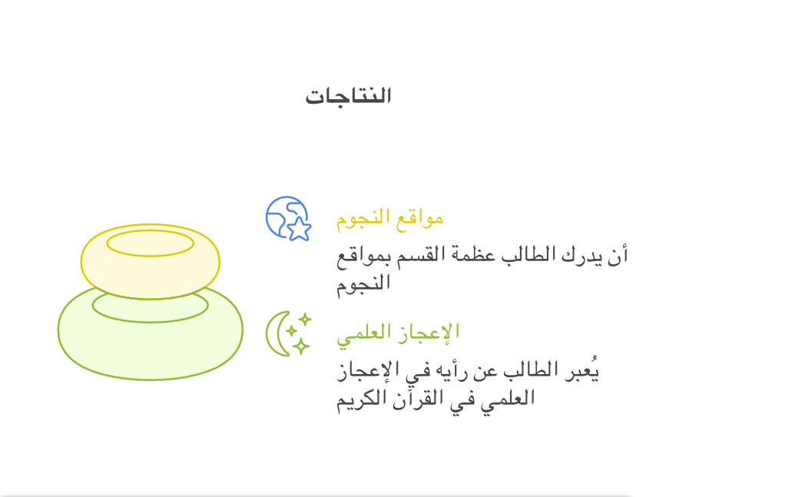
الكلية العلمية الإسلامية
الدرس : الكون المُعجز
الوحدة: الأولى
الصف : التاسع
المادة: اللغة العربية
01:00 minutes
النتاجات

Slide 14
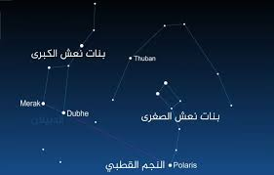
الكلية العلمية الإسلامية
الدرس : الكون المعجز
الوحدة: الأولى
الصف : التاسع
المادة: اللغة العربية
03:00 minutes
الربط مع مادة الجغرافيا
التمهيد
الحائط المتكلم .
"وَهُوَ الَّذِي جَعَلَ لَكُمُ النُّجُومَ لِتَهْتَدُوا بِهَا فِي ظُلُمَاتِ الْبَرِّ وَالْبَحْرِ ۗ قَدْ فَصَّلْنَا الْآيَاتِ لِقَوْمٍ يَعْلَمُونَ" من سورة الأنعام (الآية 97)
كيف ساعدت النجوم في تسهيل تنقلات العرب قديمًا؟

Slide 15
الكلية العلمية الإسلامية
الدرس :الكون المُعجز
الوحدة: الأولى
الصف : التاسع
المادة: اللغة العربية
01:00 minutes
التقويم القبلي
قال تعالى " كلُّ في فلك يسبحون " الأنبياء 33 ، وهذه الآية تشير إلى أن:
الأجرام السماوية تتحرك في مسارات محددة .
الشمس والقمر من آيات الله تعالى .
مواقع النجوم متحركة .
اختلاف الليل والنهار دليل على قدرة الله تعالى .

Slide 16
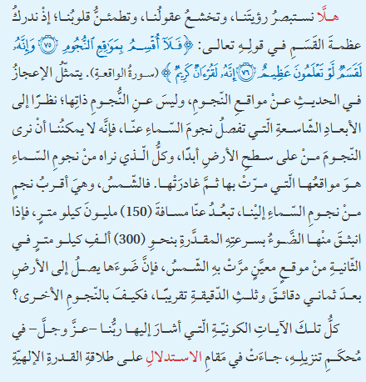
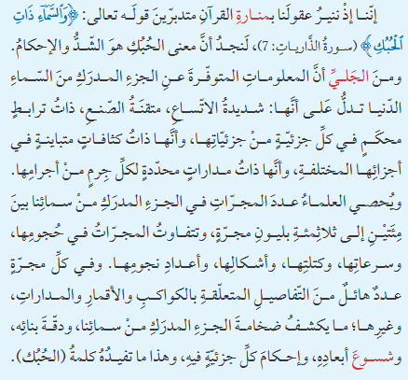
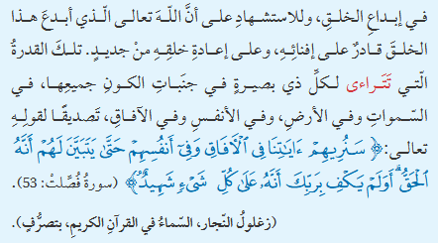
نشاط تعاوني Rally Robin
08:00 minutes
الكلية العلمية الإسلامية
الدرس : الكون المُعجز
الوحدة: الأولى
الصف : التاسع
المادة: اللغة العربية
التقديم
بعد قراءتك للنص أجب عن الأسئلة الآتية :
1- ما الفكرة الرئيسة من النص ؟
2- ما معنى الكلمتين الآتيتين وجذرهما؟
متباينة :
إفنائه :
3- ما دلالة الجملة " كشفت عنها الاكتشافات العلمية الحاضرة كما يتجلى الصبح لذي عينين ".
4- جاء في قوله تعالى " فلا أقسم بمواقع النجوم* وإنه لقسم لو تعلمون عظيم "
ما دلالة نفي القسم ، ثم إثباته ؟

Slide 17
نشاط تعاوني Rally Robin
08:00 minutes
الكلية العلمية الإسلامية
الدرس : الكون المُعجز
الوحدة: الأولى
الصف : التاسع
المادة: اللغة العربية
التقديم
بعد قراءتك للنص أجب عن الأسئلة الآتية :
1- ما الفكرة الرئيسة من النص ؟ عظمة القسم بمواقع النجوم
2- ما معنى الكلمتين الآتيتين وجذرهما؟
متباينة : بَ يَ نَ معناها : مختلفة ومتفاوتة ومتباعدة
إفنائه : فَ نَ يَ معناها : إنهاؤه وإعدامه
3- جاء في قوله تعالى " فلا أقسم بمواقع النجوم* وإنه لقسم لو تعلمون عظيم "
ما دلالة نفي القسم ، ثم إثباته ؟
دلالة نفيه ثم دلالة إثباته: لأن الأمر أوضح من أن يحتاج إلى قسم أصلًا، فضلًا عن عظمة هذا القسم، للتنويه بشأن مواقع النجوم.

Slide 18
الكلية العلمية الإسلامية
الدرس :الكون المُعجز
الوحدة: الأولى
الصف : التاسع
المادة: اللغة العربية
02:00 minutes
تدل الآية الكريمة " والسماء ذات الحُبك " على :
أ) شدّة اتّساع الكون .
ب) مواقع النجوم مُتغيرة .
ج) ذات ترابط مُحكم في كل جزئيّة من جزئياتها .
د) الكون خُلِق من العدم .
تقويم التكويني

Slide 19
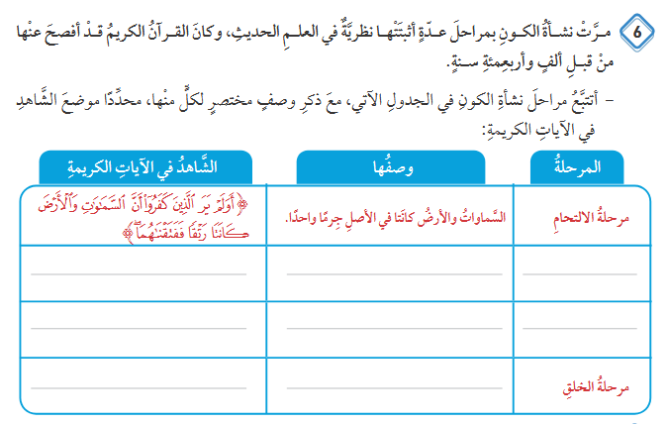
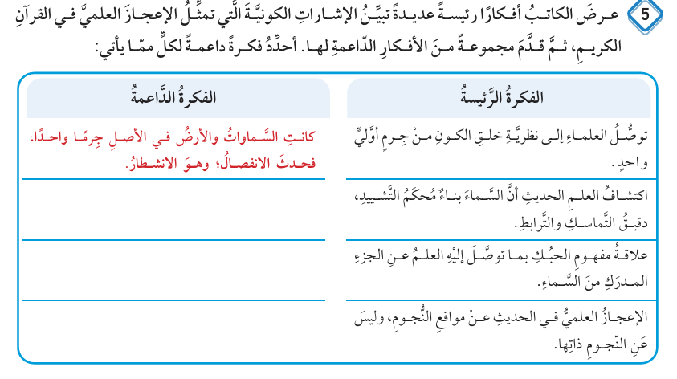
الكلية العلمية الإسلامية
الدرس : الكون المُعجز
الوحدة: الأولى
الصف : التاسع
المادة: اللغة العربية
03:00 minutes
ص20
1+2
التمايز
التبادل الثنائي (Pair-Share)
1+
ص20
3+4

Slide 20
الكلية العلمية الإسلامية
الدرس : الكون المُعجز
الوحدة: الأولى
الصف : التاسع
المادة: اللغة العربية
03:00 minutes
التغذية الراجعة
التبادل الثنائي (Pair-Share)
"ففتقناهما وجعلنا من الماء كلّ شيءٍ حي"
انفصال الكتلة الأولى وتحوّلها إلى دخان
التفتيق والانفجار
تحوُّل المادّة الأوّلية إلى سحابة دُخانيّة
كونيّة بعد الانفجار، وهي المادة التي
خلقت منها السّماوات والأرض.
"ثمّ استوى إلى السّماء وهي دخان"
الدّخان الكوني
"والسّماء ذات الحُبُك"
"والسّماء بنيناها بأيدٍ وإنّا لموسعون"
بناء السّماء بإحكام وترتيب دقيق

Slide 21
الكلية العلمية الإسلامية
الدرس : الكون المُعجز
الوحدة: الأولى
الصف : التاسع
المادة: اللغة العربية
03:00 minutes
التغذية الرّاجعة ص20
التبادل الثنائي (Pair-Share)
السّماء ليست فراغًا كما كانَ يُعتقد بل مبنيّة بإحكام وترابط
شديد وهذا لم يكن معروفًا قبل العلم الحديث.
السّماء ذات كثافات مُتباينة في أجزائها المختلفة... ،
وهذا ما تفيده كلمة الحُبك.
الأبعاد الشاسعة التي تفصل النجوم عنّا، الضوء الذي
نراه من النجوم هو من مواقعها التي مرت بها لأنّ النجوم
تبعد عنا مسافات هائلة فما نراه ليست النجوم نفسها بل مواقعها التي مرّت بها.

Slide 22
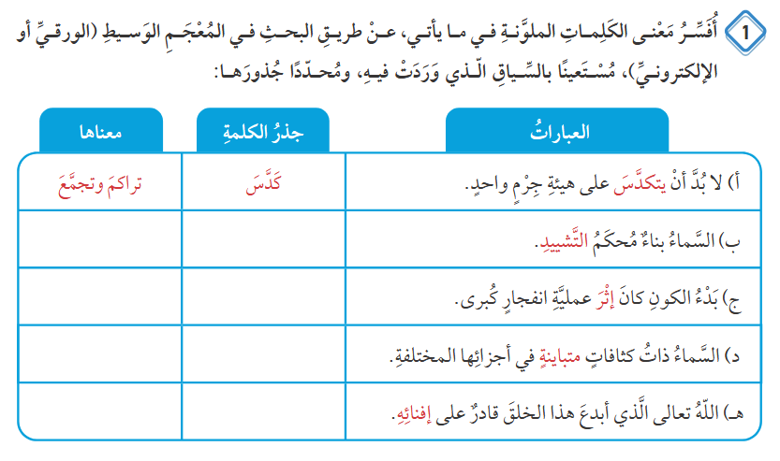
الكلية العلمية الإسلامية
الدرس : الكون المُعجز
الوحدة: الأولى
الصف : التاسع
المادة: اللغة العربية
ص19
التكويني
03:00 minutes
التبادل الثنائي (Pair-Share)
ك د س
إحكام البناء ورفعه بقوّة ومتانة
ش ي د
بعد أو عقِب
أَ ث ر / ء ث ر
مختلفة ومُتفاوتة ومُتباعدة
ب ي ن
إنهاؤُهُ وإعدامُهُ
ف ن ي

Slide 23
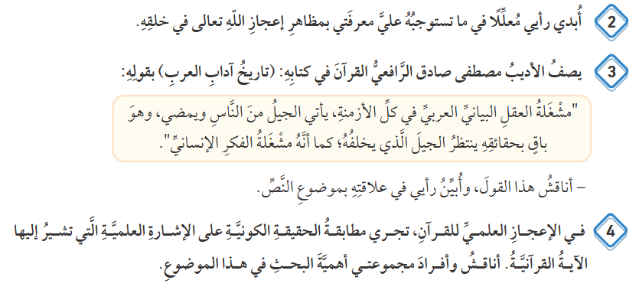
الكلية العلمية الإسلامية
الدرس : الكون المُعجز
الوحدة: الأولى
الصف : التاسع
المادة: اللغة العربية
03:00 minutes
ص 21
التكويني
التبادل الثنائي (Pair-Share)
شعور بنعمة القرآن وعمق معانيه المستمرّة.
تزيد الإيمان وتُحفّز على البحث في علوم القرآن،
فالقرآن خالد مُعجِز يتحدّى عقول الخلق مهما تعاقبوا.
يعزز الإيمان بأنّ خالق الكون هو منزّل القرآن الكريم نفسه، إذ ما يكتشفه العلماء من حقائق كونيّة تطابق تمامًا إشارات
علميّة أشار إليها القرآن الكريم قبل أكثر من 14 قرنًا وذلك يُقرب بين العلم والدين ويواجه الشّبهات ويدعو للتفكُّر
في الحقائق الكونيّة.

Slide 24

الكلية العلمية الإسلامية
الدرس :الكون المعجز2
الوحدة: الأولى
الصف : التاسع
المادة: اللغة العربية
01:00 minutes
الربط بالحياة والتفكير الناقد
قيّم مدى دقة المعلومات العلمية في القرآن الكريم حول خلق الكون مقارنة بالمكتشفات العلمية الحديثة، وادعم رأيك بحجة قوية.

Slide 25
الكلية العلمية الإسلامية
الدرس :الحديث الثاني
الوحدة: الأولى
الصف : التاسع
المادة: اللغة العربية
00:00 minutes
تقويم ختامي
المسافة بين الأرض والشمس هي:
1- 150 كيلو متر
2- 150متر مربع
3- 150 مليون كيلو متر
4- 150 مليون كيلو
IRS

Slide 26
الكلية العلمية الإسلامية
الدرس :الحديث الثاني
الوحدة: الأولى
الصف : التاسع
المادة: اللغة العربية
01:00 minutes
بطاقة خروج

Slide 27
الكلية العلمية الإسلامية
الدرس :
الوحدة:
الصف :
المادة:
01:00 minutes
أقيم تعلمي ودرجة اتقاني للنتاجات
التقويم الذاتي
تقويم الأقران
درجة الإتقان عالية
متوسطة
ج- قليلة
عظمة القسم بمواقع النجوم
IRS

